Slide 1





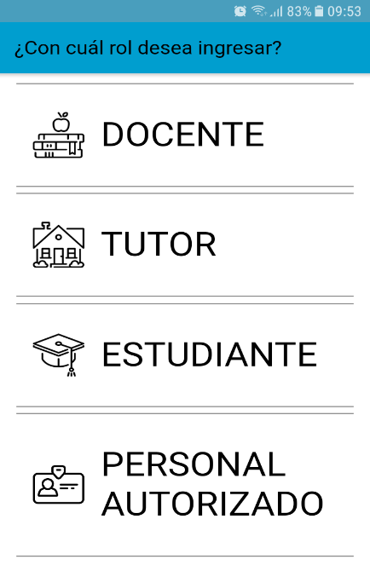
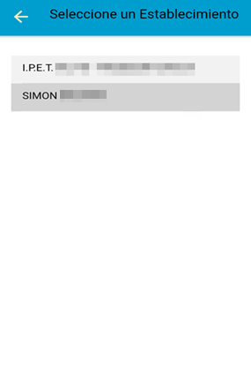
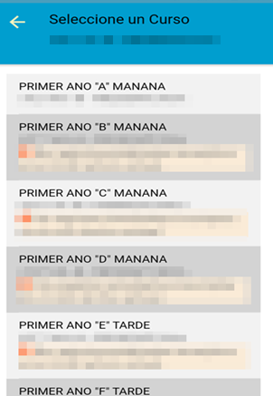


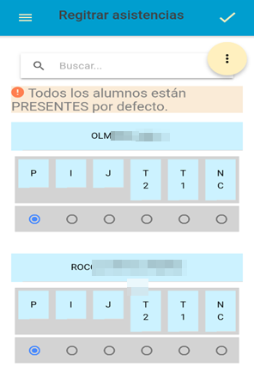
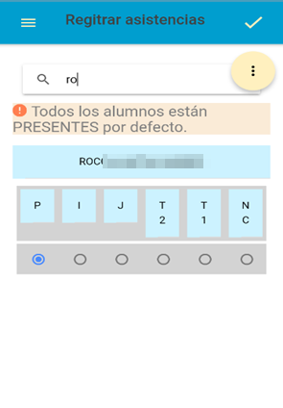
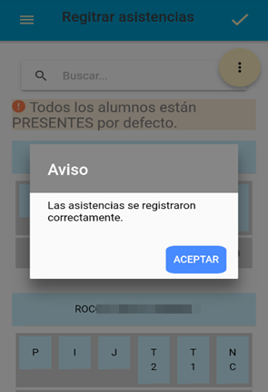





¿Qué puede hacer el Personal Autorizado en
BÚHO
?
* Solo disponible para Android.
El director de cada establecimiento debe otorgar al Personal Autorizado el permiso para gestionar la asistencia en el Sistema Gestión Estudiantes.
Búho posibilita el registro de la asistencia
del día vigente.
Para el resto de los días o materias en contra turno, corresponde hacerlo desde el Sistema Gestión Estudiantes.
1
Seleccionar rol.
2
Seleccionar estudiante.
3
Seleccionar curso.
4
Los estudiantes están todos como presentes.
5
Buscar estudiantes
por su nombre.
6
Seleccionar para
guardar los cambios.
5
Modificar los que tienen una condición diferente.

